Slide 1
Katsomusdialogi koulussa
Joensuun kampus, 30.1.2020

Slide 2
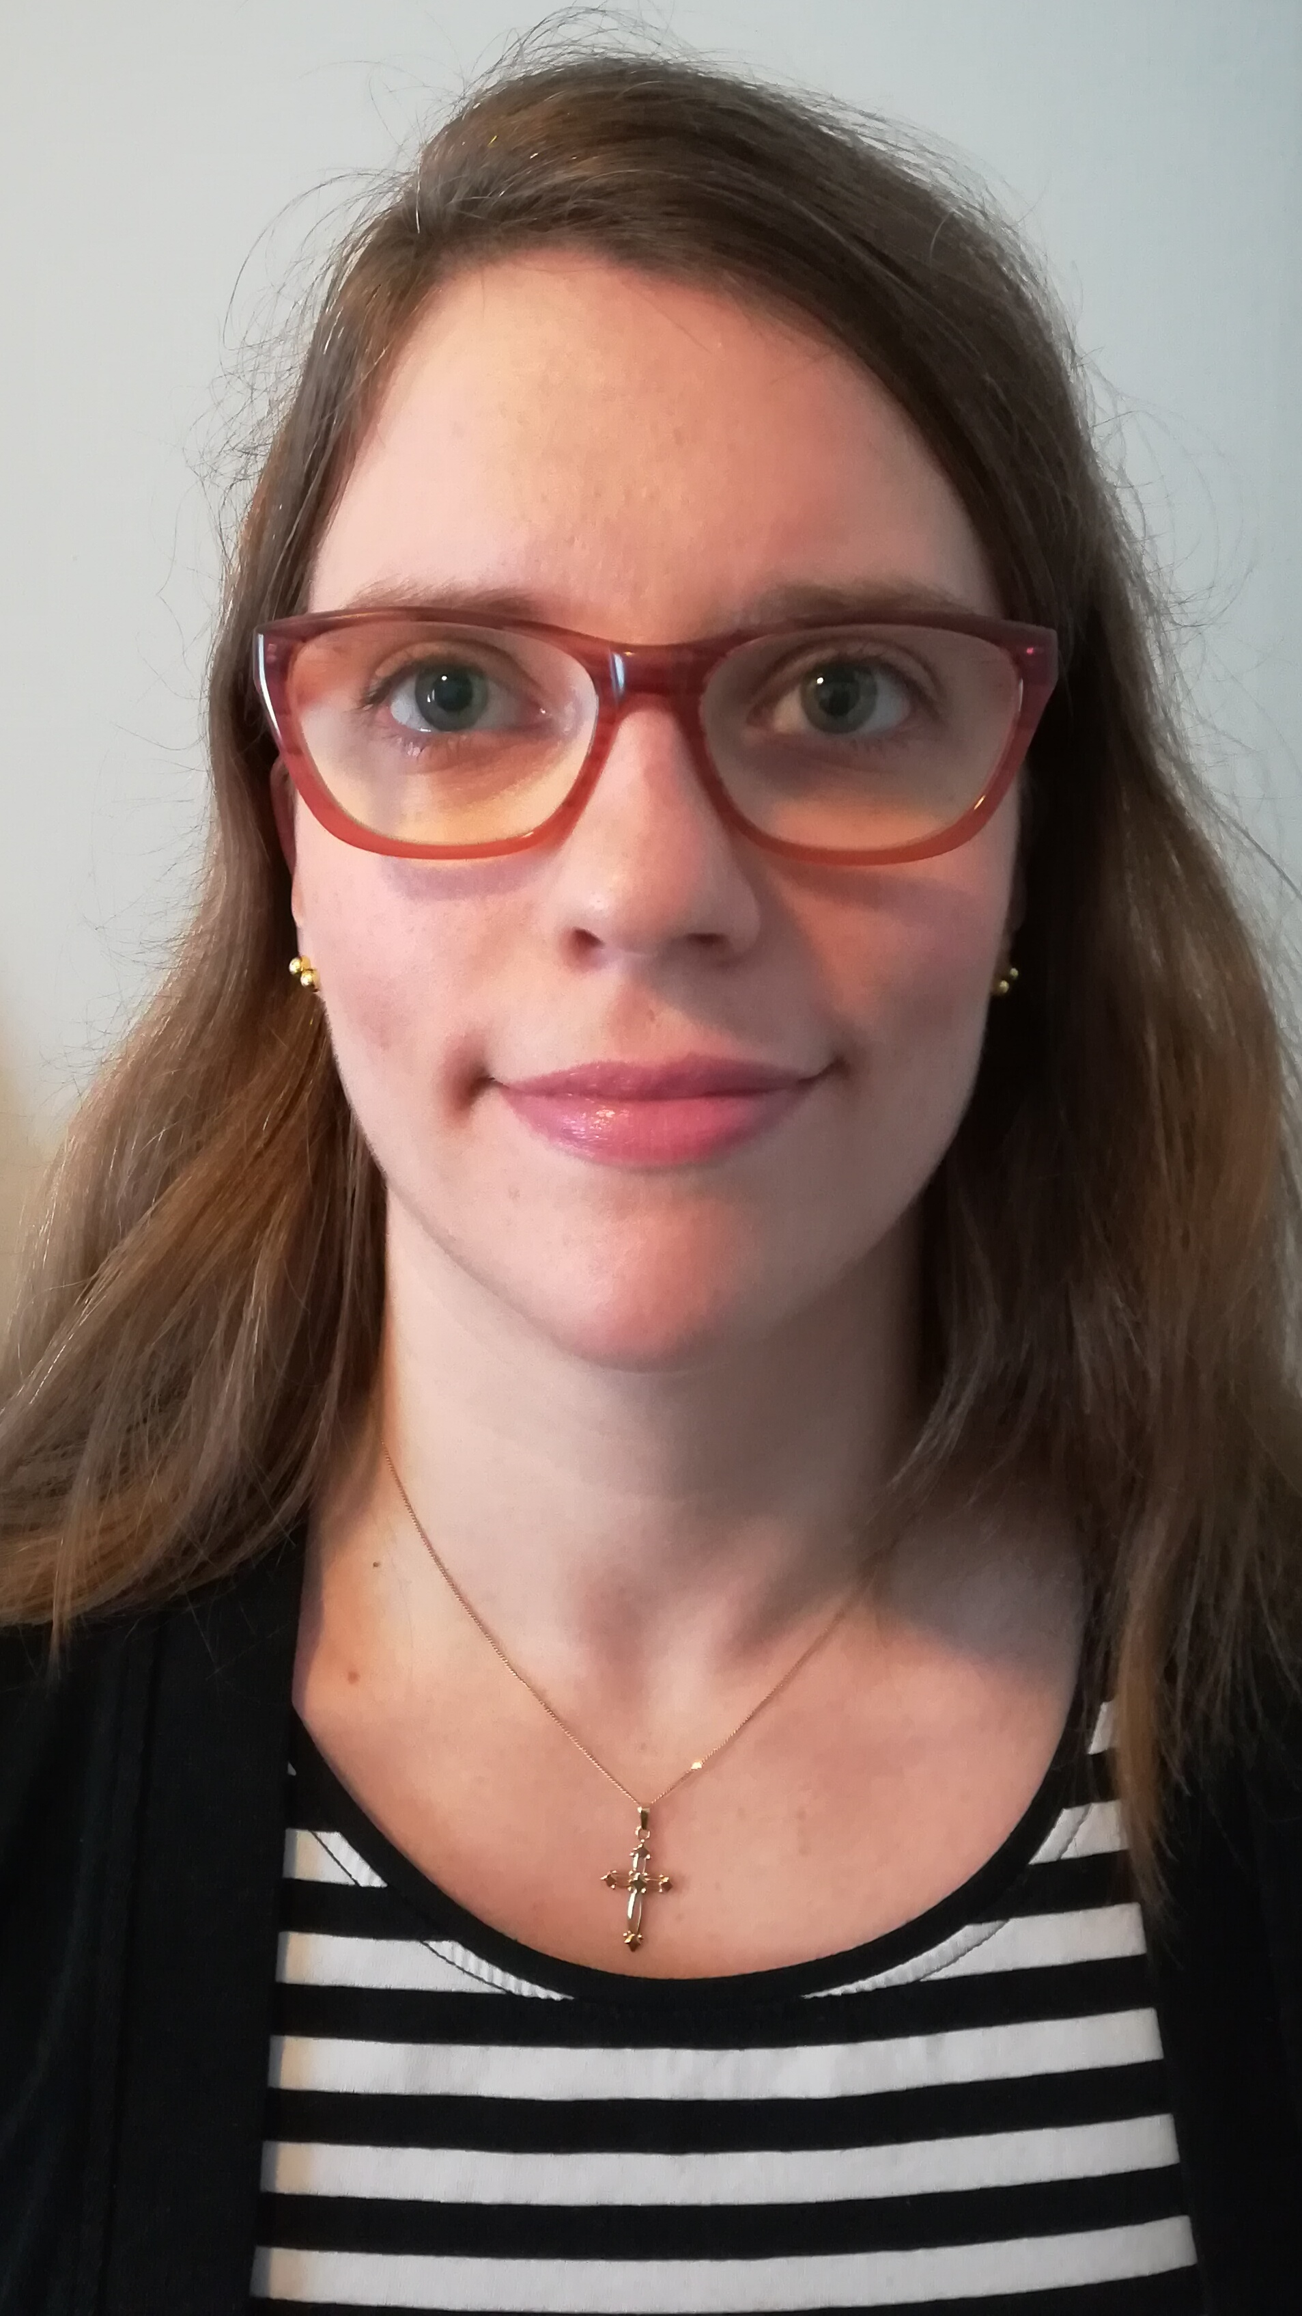
TM Riikka Riihiniitty
Vantaan perusopetuksen lehtori, ortodoksinen uskonto
Valmistunut Itä-Suomen yliopistosta teologian maisteriksi.
Opetettavien aineiden pätevyys: evankelisluterilainen uskonto, ortodoksinen uskonto, elämänkatsomustieto, filosofia ja psykologia.

Slide 3
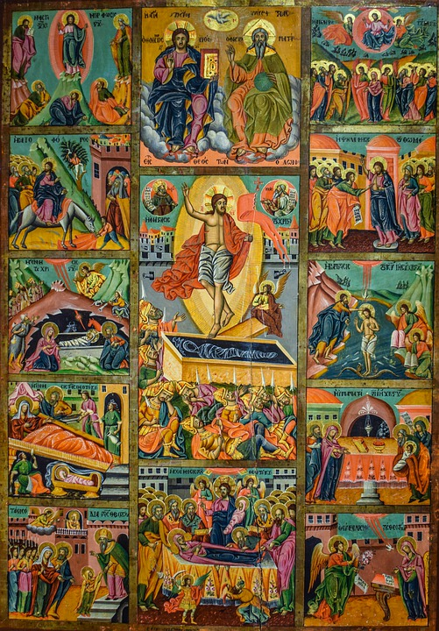
Oman uskonnon opetus Vantaalla 2019 -2020
Kiertävät oman uskonnon opettajat:
UI 7 päätoimista tuntiopettajaa
UO 2 viranhaltijaa ja 1 päätoiminen tuntiopettaja
UK 1 viranhaltija ja 1 päätoiminen tuntiopettaja
UB 1 viranhaltija ja 1 päätoiminen tuntiopettaja
UKr 1 päätoiminen tuntiopettaja (osa tunneista Espoossa ja Helsingissä)

Slide 4
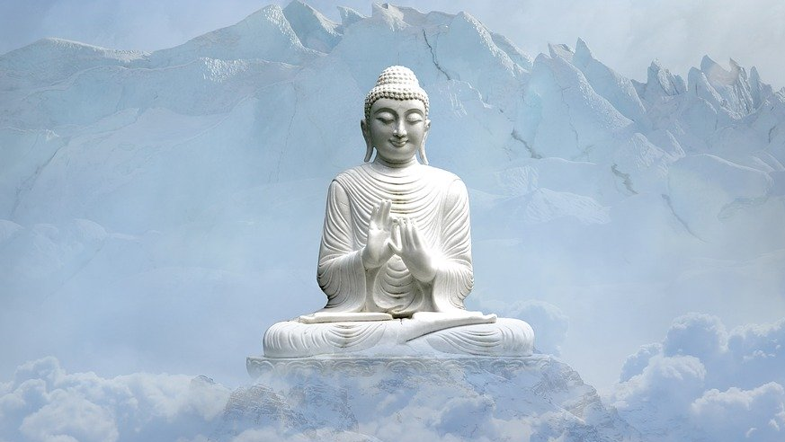
Oman uskonnon oppilaat 19-20
UI (uskonto islam) 2248 oppilasta
UO (uskonto ortodoksinen) 833 oppilasta
UK (uskonto katolinen) 320 oppilasta
UB (uskonto buddhalaisuus) 167 oppilasta
UKr (uskonto Krishna-liike) 47 oppilasta

Slide 5
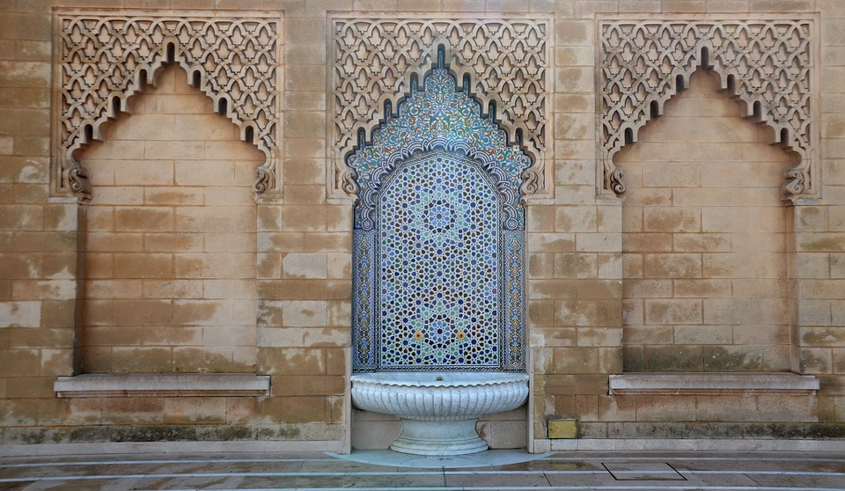
Suurimmat äidinkielet Vantaalla
Suomi
Venäjä
Eesti
Arabia
Somali
Albania
Vietnam
Kurdi
Englanti
Turkki

Slide 6
Miten äidinkielet ja katsomusdialogi liittyvät toisiinsa?
Notes:
Katsomusdialogia käydään kielen avulla
”Kieleni rajat ovat mieleni rajat”
Oman uskonnon opetuksessa saadaan työkaluja (sanastoa, opetusta), jolla katsomusperinteestä voi kommunikoida toisten kanssa

Slide 7
”Miksi et syö normaalia ruokaa?”
”Miksi palvotte jotain kuvia?”
”Miksi ette vietä joulua?”
Notes:
- Miten arvelette, että lapset osaavat vastat näihin kysymyksiin, eteenkin itselleen vieraalla kielellä?

Slide 8
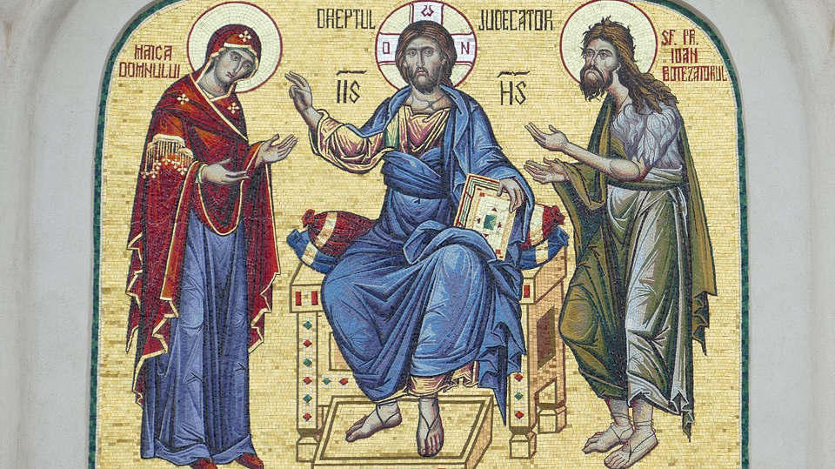
Mihin teologia tarvitaan koulussa?
Antamaan katsomusopetusta.
Toimimaan asiantuntijana.
  Lapset ja nuoret ovat oman kokemusmaailmansa asiantuntijoita, eivät katsomuksen oppien.
Notes:
- Lapset ja nuoret eivät pysty toimimaan oman katsomuksen asiantuntijoina, eteenkin pienet lapset

Slide 9

Onnistunut katsomusdialogi vaatii:
vilpitöntä halua ymmärtää toista ihmistä
kuulluksi tulemisen kokemusta
kykyä hyödyntää omaa asiantuntemusta

Slide 10
Miten toimisit?
Olet viemässä ryhmän retkelle kirkkoon Kirkkaallaviikolla, jossa tutustutaan liturgiaan. Koti ja koulu on asianmukaisesti informoitu retkestä.
Ennen lähtöä oppilaan luokanopettaja tulee vihaisena kertomaan, ettei sinulla ole oikeutta viedä oppilaita kastettavaksi.

